Slide 1

Git 实战
第一部 Git 入门

Slide 2
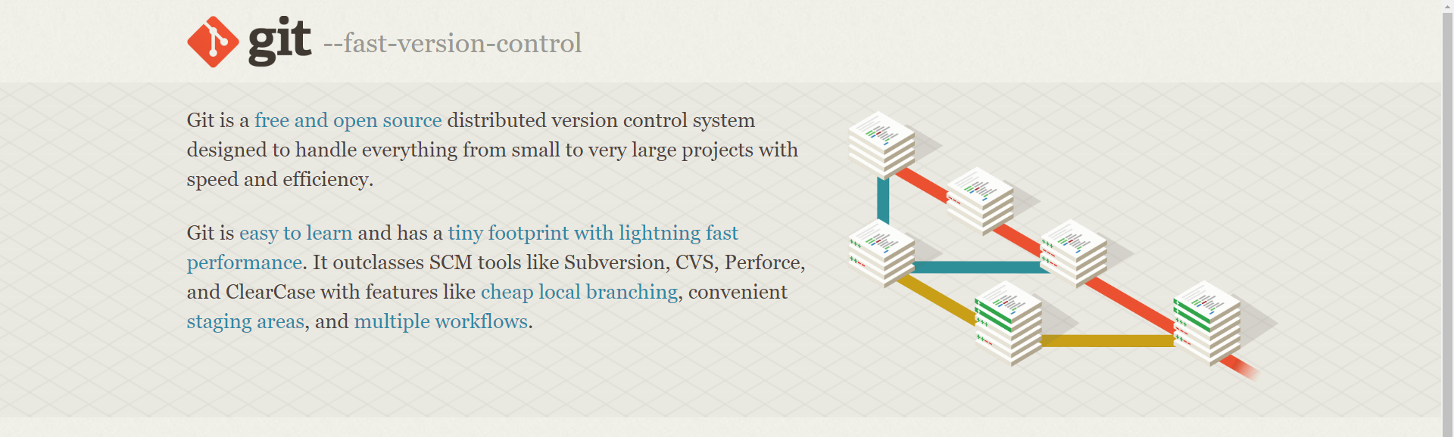

Slide 3

Git 简介
开源的分布式的版本管理系统
发明人 Linus Torvalds
目的是管理 Linux Kernel 源代码；
2005/4 开始开发
2005/6 开始管理 Linux Kernel
2005/12 发布 v1.0 版

Slide 4
谁在用 Git？
Git
Linux Kernel
Perl
Eclipse
Gnome
KDE
Docker
react
React-native
Qt
Ruby on Rails
Android
PostgreSQL
Debain
X.org
Vue
bootstrap
vscode

Slide 5

Git 的优势
便宜快速的本地分支
所有内容都在本地端
Git 很快
Git 很省磁盘空间
Staging 功能
它是分布的
适用任何工作流程
有 GitHub 、码云，等

Slide 6
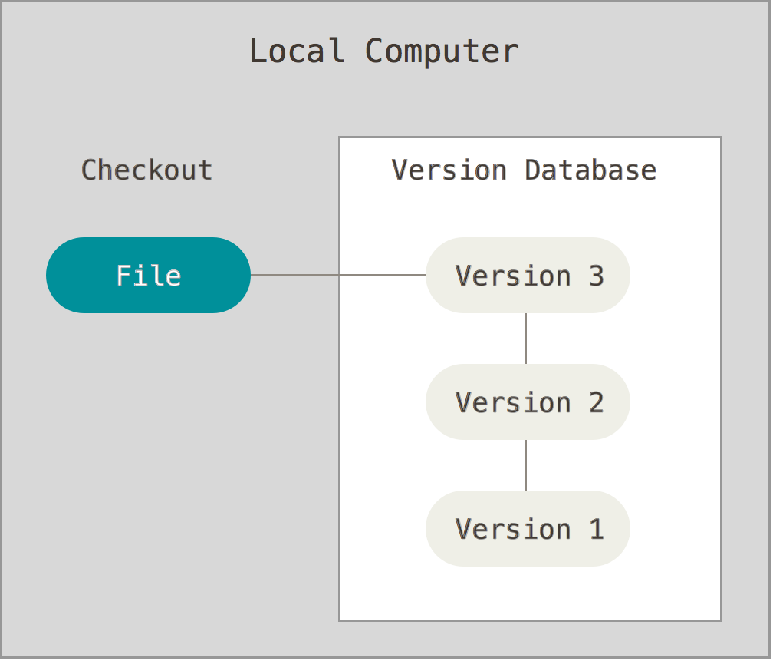
本地版本控制

Slide 7
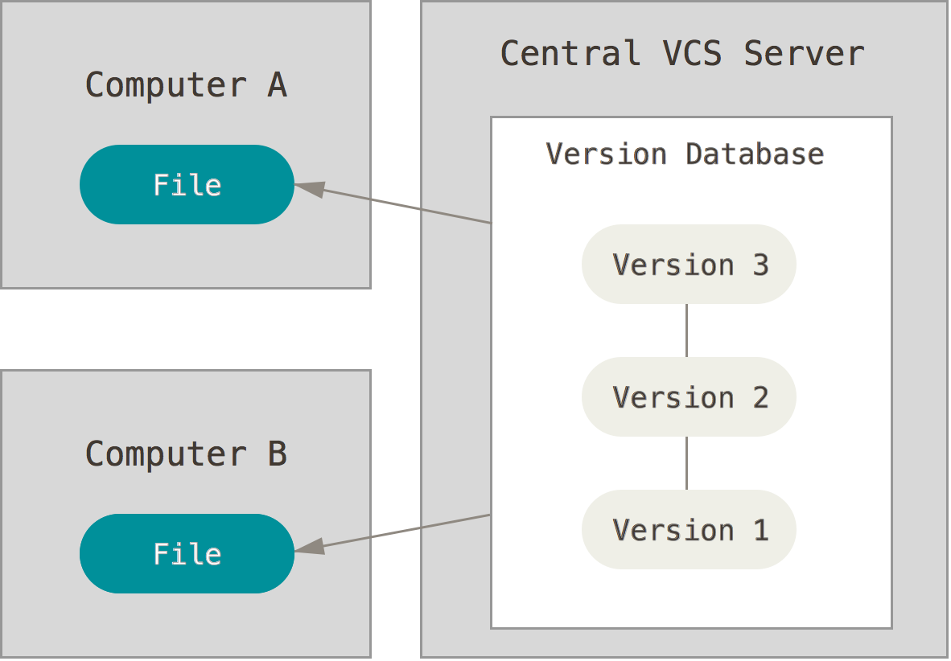
集中版本控制

Slide 8
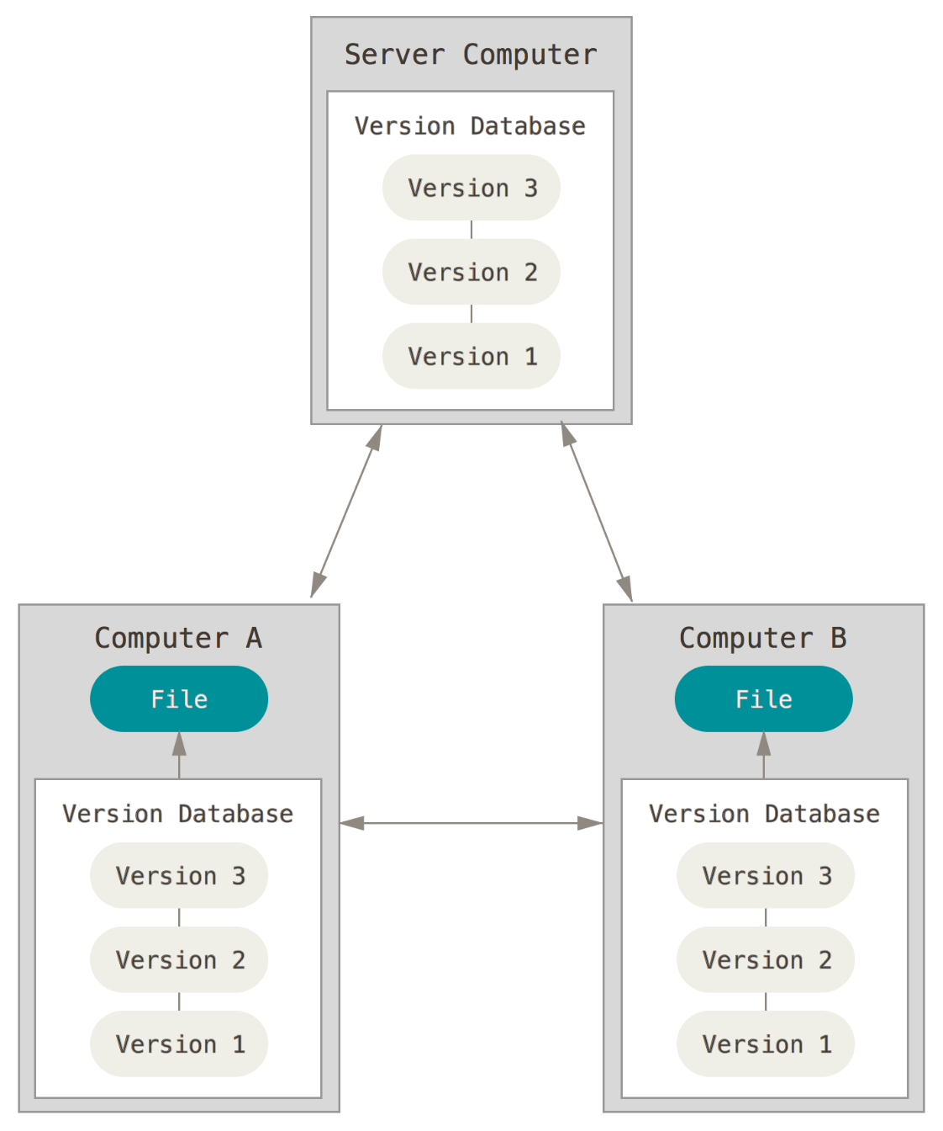
分布版本控制

Slide 9
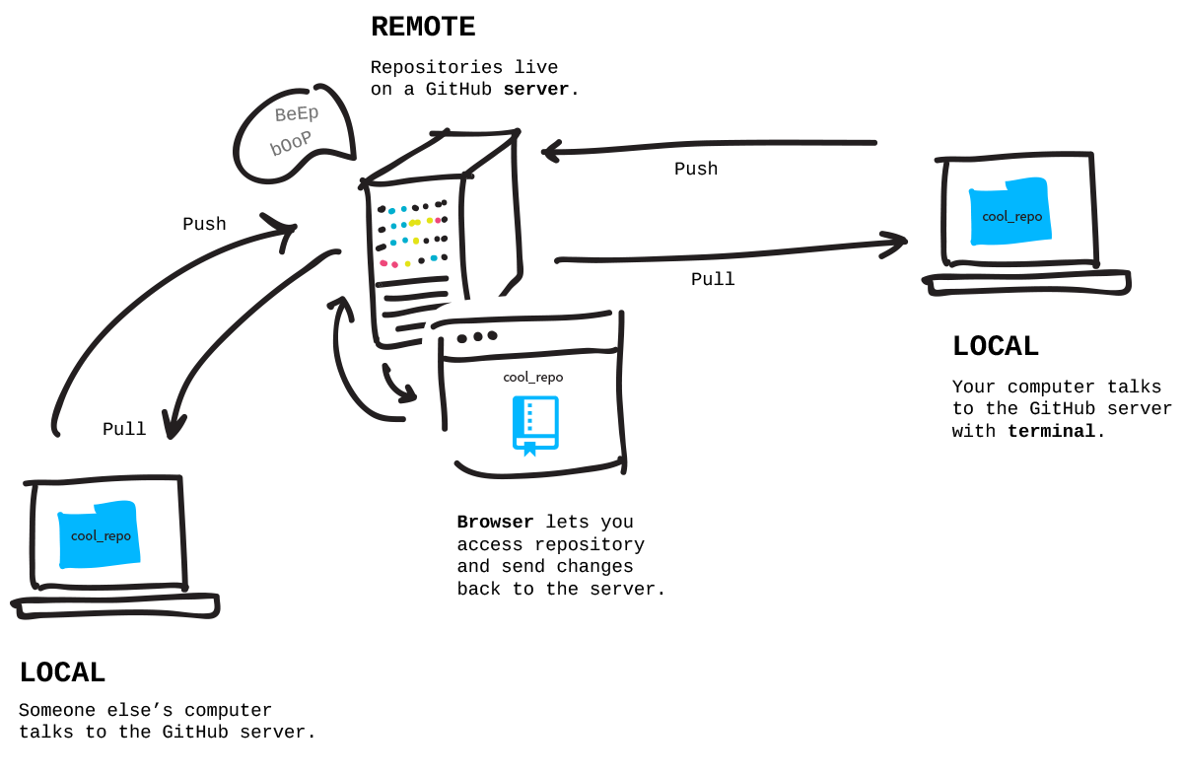

Slide 10


Slide 11
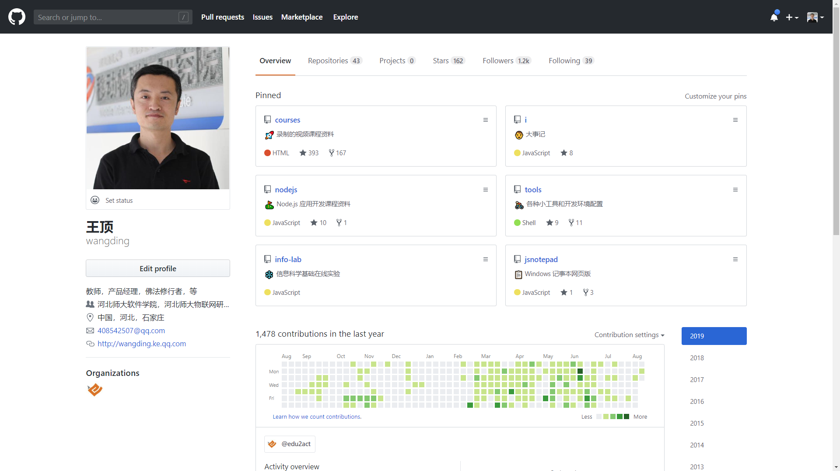

Slide 12
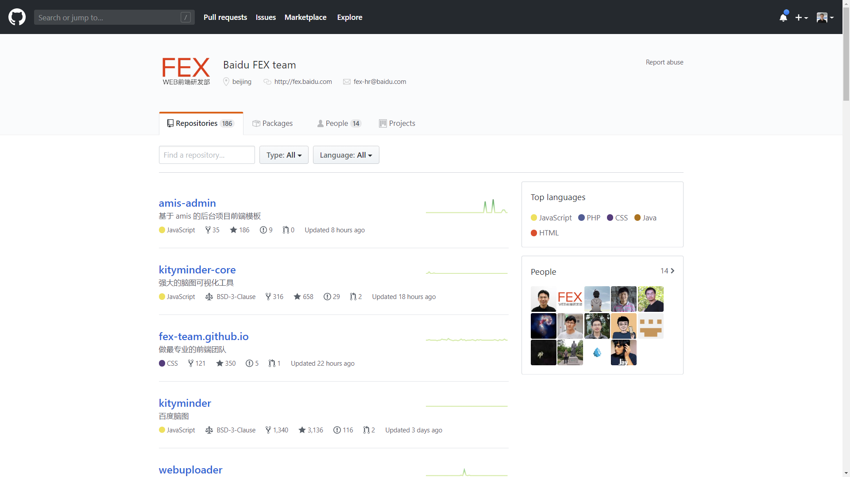

Slide 13


Slide 14


Slide 15


Slide 16


Slide 17

GitHub 的优势
只支持 Git
完整协议支持
在线文件编辑
社交网络元素
特色工作模式
私有仓库托管
Ruby on Rails

Slide 18

课程模块
STEP 1
STEP 3
Git 入门
Git 进阶
STEP 2
STEP 4
MarkDown
团队协作

Slide 19
内容安排
01
02
GitHub 账号
个人主页
03
04
GitHub 挖宝
GitHub 仓库
05
06
Git 工具
Git 命令

Slide 20





开源社区
sourceforge
google code
codeplex

Slide 21

课程资料
https://github.com/wangding/courses/tree/master/github

Slide 22

作业任务
了解 GitHub
要求：
阅读维基百科的 GitHub 词条；
阅读百度百科的 GitHub 词条；
浏览课程资料页面；
浏览 GitHub 2018 年度报告；

Slide 23

注册 GitHub 账号

Slide 25

作业任务
注册 GitHub 账户
要求（但不强求）：
真实姓名；
真实头像；
职业信息；
单位信息；
位置信息；

Slide 26

GitHub 个人主页

Slide 28
作业任务
GitHub 社交
要求：
Follow（关注）王顶
Star（收藏）courses 项目
Follow（关注）其他人
Star（收藏）其他项目
Watch（关注）courses 项目

Slide 29

GitHub 挖宝

Slide 30
作业任务
GitHub 挖宝
要求：
搜索活跃的大牛；
查找感兴趣的项目；

Slide 31

GitHub 仓库

Slide 32
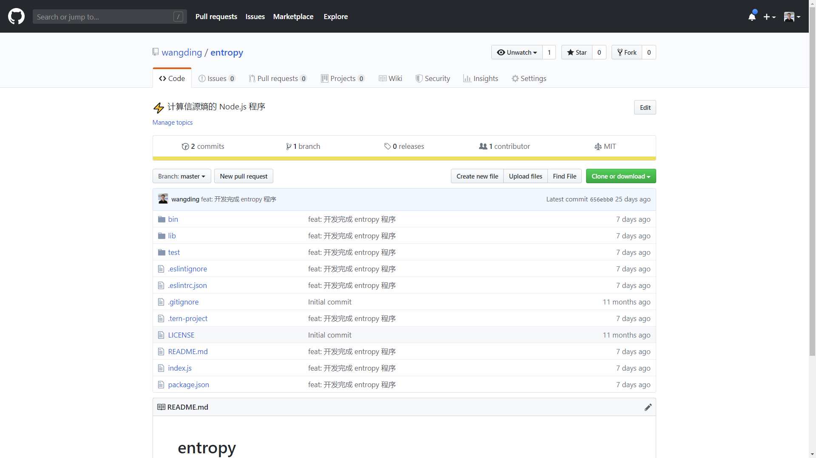

Slide 33

作业任务
GitHub 仓库
要求：
浏览 courses 仓库；
创建 demo 仓库；
设置 GitHub Page；
在 demo 仓库中操作；
删除 demo 仓库；

Slide 34

Git 工具

Slide 35
Git 工具分类
命令行
Bash、Cmd、Power Shell，等
GUI
Git GUI、GitHub Desktop，等
IDE 集成
Visual Studio、Eclipse、IntelliJ IDE，等

Slide 36

Git 工具下载及安装

Slide 37
设置 Git Bash 环境
光标颜色
默认：白色，改成：绿色
光标形状
默认：下划线，改成：块状
光标闪烁
默认：闪烁，改成：不闪
字体大小
默认：9号字，改成：14号

Slide 38
Bash 命令体验
# change directory
cd
# make directory
mkdir
# print working directory
pwd
# move
mv
# copy
cp
# remove
rm

Slide 39
设置 Git 参数
# 显示当前的 Git 配置
git config --list
# 设置提交仓库时的用户名信息
git config --global user.name “wangding”
# 设置提交仓库时的邮箱信息
git config --global user.email “408542507@qq.com”

Slide 40
作业任务
下载并安装 Git 工具
要求：
百度搜索 Git 并下载；
安装 Git 工具；
Git Bash 中运行 git --version 验证安装是否成功；
配置 Git Bash 环境；

Slide 41

Git 命令

Slide 42
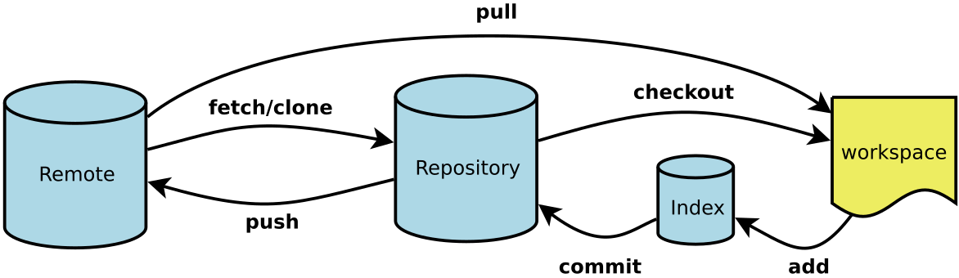
说明：
Workspace： 工作区
Index / Stage：暂存区
Repository： 仓库区（或本地仓库）

Slide 43
Git Bash 命令
新建代码仓库
# 在当前目录新建一个 Git 代码库
git init
# 下载一个项目和它的整个代码历史
# 仓库 URL 格式: https://github.com/${username}/${reposName}
git clone ${repos-url}

Slide 44
Git Bash 命令
添加删除文件
# 添加指定文件到暂存区
git add [file1] [file2]
# 删除工作区文件，并且将这次删除放入暂存区
git rm [file1] [file2]
# 改名文件，并且将这个改名放入暂存区
git mv [file-origin] [file-renamed]

Slide 45
Git Bash 命令
代码提交
# 提交暂存区到仓库
git commit –m [message]
# 直接从工作区提交到仓库
# 前提该文件已经有仓库中的历史版本
git commit –a –m [message]

Slide 46
Git Bash 命令
查看信息
# 显示变更信息
git status
# 显示当前分支的历史版本
git log
git log --oneline

Slide 47
说明：
Workspace： 工作区
Index / Stage：暂存区
Repository： 仓库区（即，本地仓库）
Remote： 远程仓库，如：GitHub 或码云

Slide 49
Git Bash 命令
同步远程仓库
# 增加远程仓库，并命名
git remote add [shortname] [url]
# 将本地的提交推送到远程仓库
git push [remote] [branch]
# 将远程仓库的提交拉下到本地
git pull [remote] [branch]

Slide 50

作业任务
本地练习 Git
要求：
在自己电脑的 C： 盘根目录，建立文件夹：hello-git；
在 hello-git 中初始化仓库；
在 hello-git 中创建 README.md 文件，文件内容随意；
把 README.md 文件，提交到本地仓库中；
在自己的 GitHub 账户中创建 hello-git 空仓库；
把自己本地的 hello-git 仓库与远程（上一步）hello-git 仓库关联上；
把本地的 hello-git 仓库中的内容 push（同步）到远程 hello-git 仓库中；
在 GitHub 的 hello-git 仓库中，验证存在文件：README.md；

Slide 51
作业任务
在线练习 Git
要求：
网址：https://try.github.io/
阅读该网站的提示信息；
打通所有 25 关；
理解并记忆每关的命令；

Slide 52
作业任务
闯关练习 Git-it
要求：
安装 nodeJS；
npm install git-it –g；
打通 11 关；
理解并记忆每关的命令；

Slide 53
Git 实战
第二部 Git 进阶

Slide 54
课程模块
STEP 1
STEP 3
Git 入门
Git 进阶
STEP 2
STEP 4
MarkDown
团队协作

Slide 55
内容安排
01
02
GitHub GUI
Git 配置
03
04
Git 基本操作
Git 协议
05
06
标签操作
分支操作

Slide 56
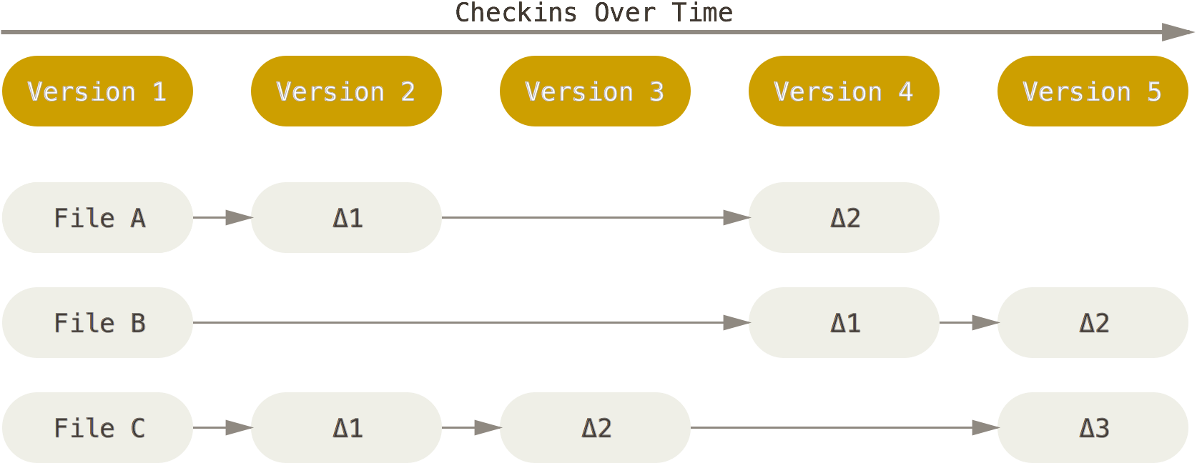
存储方式

Slide 57
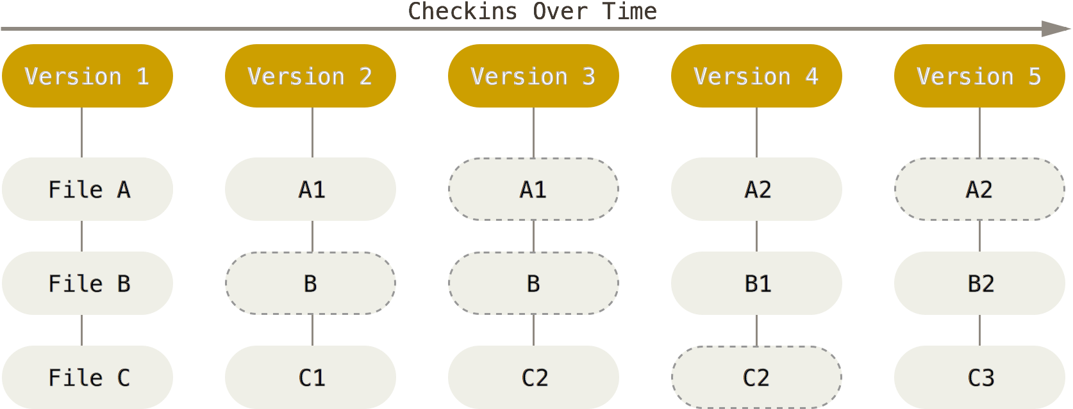
存储方式

Slide 58
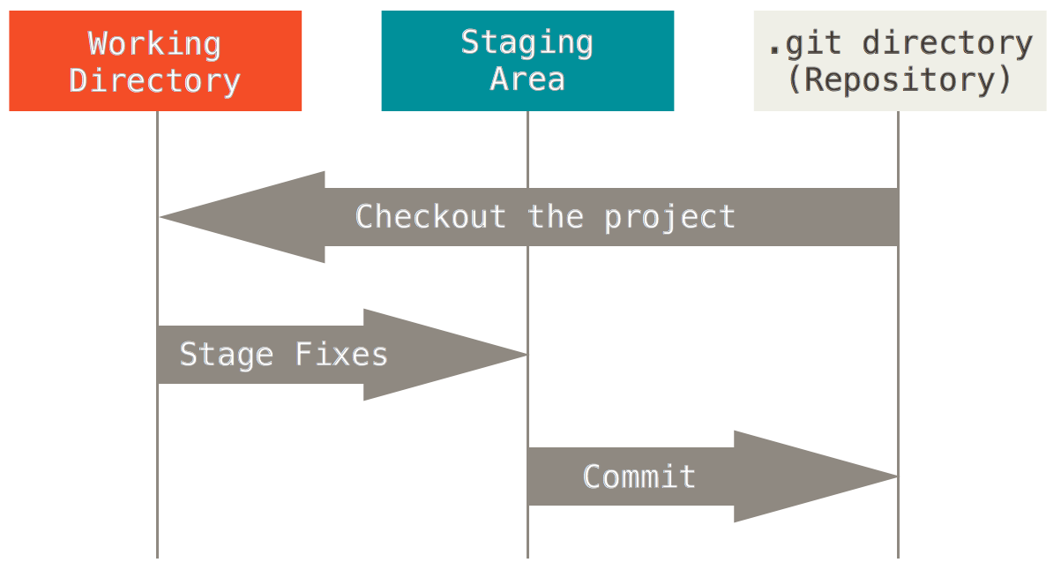
三个区域

Slide 59
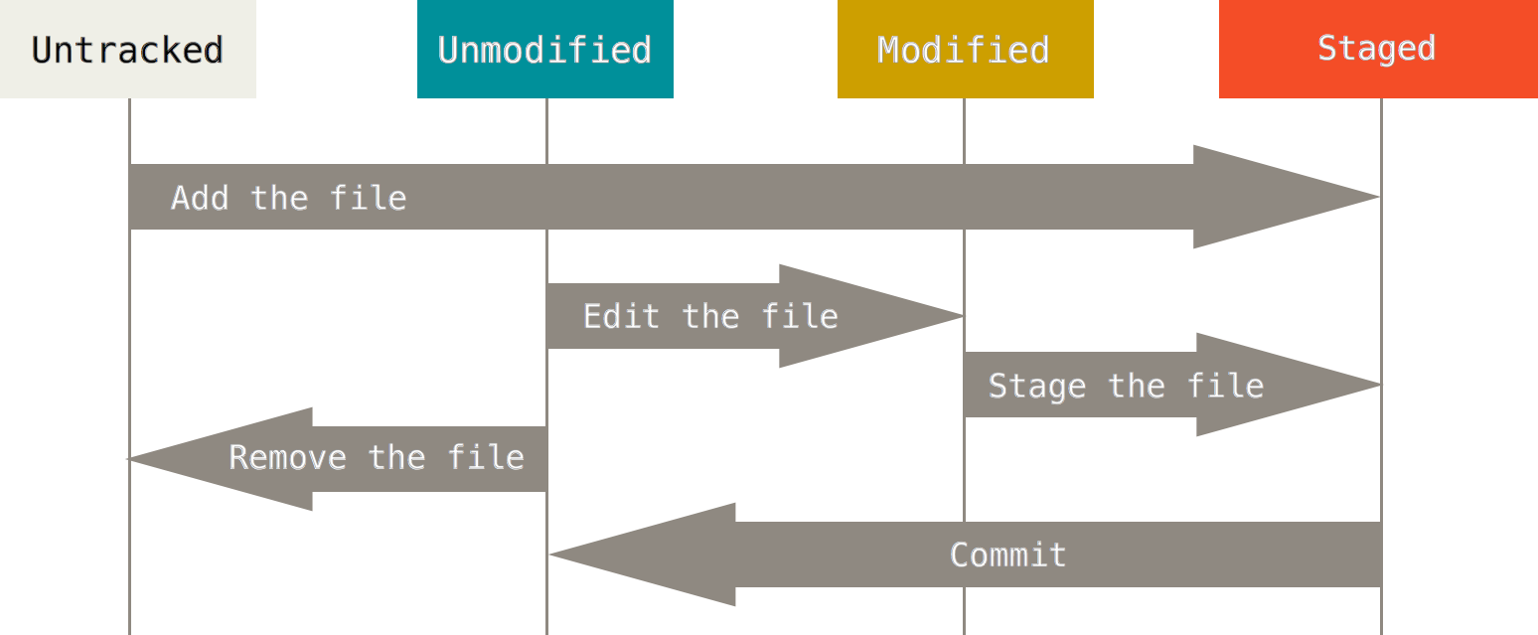
四种状态

Slide 60

作业任务
了解 Git
要求：
阅读维基百科的 Git 词条；
阅读百度百科的 Git 词条；
浏览课程资料页面；

Slide 61
Git GUI

Slide 62



Git GUI

Slide 63
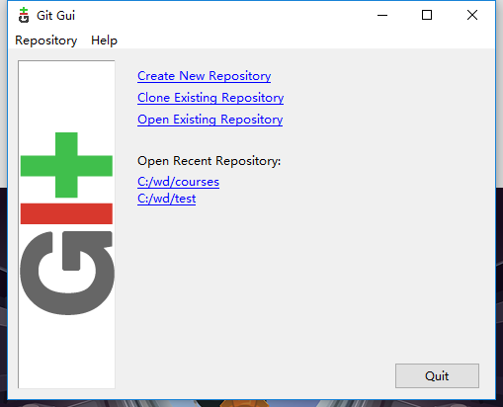
Git GUI

Slide 64
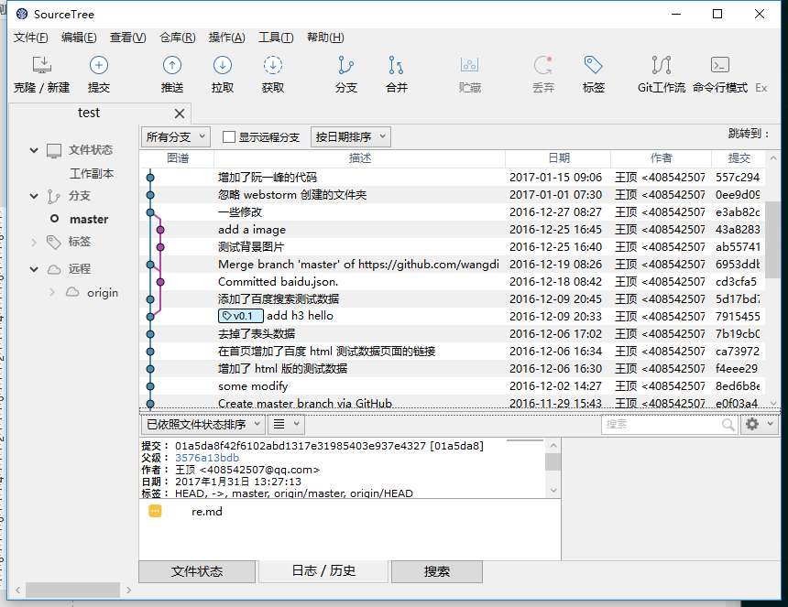
SourceTree

Slide 65
作业任务
Git GUI
要求：
用 Git GUI 体验 Git 基本操作；
百度搜索 SourceTree 并下载；
安装并注册 SourceTree；
用 SourceTree 体验 Git 基本操作；
在 Hbuilder 中安装 EGit 插件；
用 EGit 体验 Git 基本操作；

Slide 66
Git 配置

Slide 67
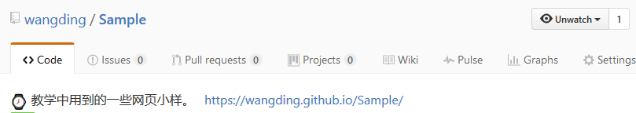
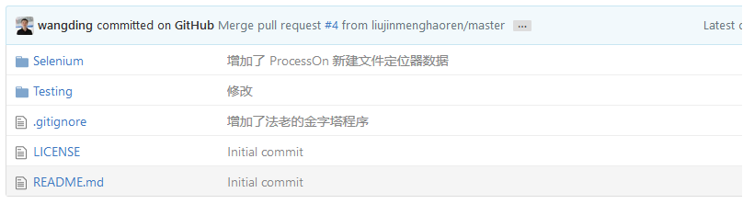
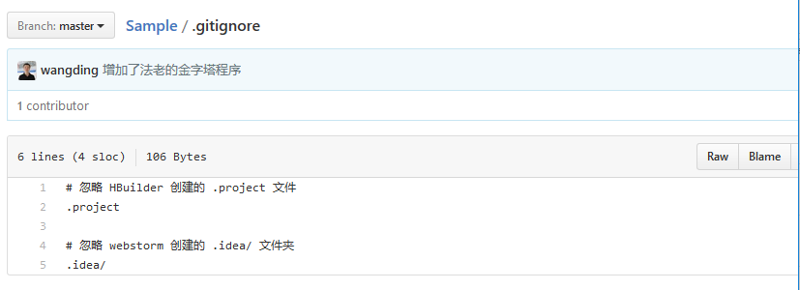
.gitignore

Slide 68
.gitignore
使用场合：
忽略操作系统自动生成的文件，比如：缩略图，等；
忽略编译生成的中间文件、可执行文件等，比如：C 语言编译产生的 .obj 文件和 .exe 文件；
忽略你自己的带有敏感信息的配置文件，比如：存放口令的配置文件；
tmp/ 临时目录；
log/ 日志目录；
第三方依赖；
等等。

Slide 69
.gitignore
# 强制添加 .gitignore 忽略的文件
git add –f <file name>
# 查看 .gitignore 策略生效行号
git check-ignore –v <file name>

Slide 70
换行符
# CR: Carriage Return 回车，光标到首行， ‘\r’ = return
# LF: Line Feed 换行，光标下移一行，’\n’ = newline
# linux: 换行 \n
# windows: 换行 \r\n
# MAC OS: 换行 \r
# 提交时转换为LF，检出时转换为CRLF，默认设置不用修改，Git 是 linux 配置
git config –-global core.autocrlf true
# 允许提交包含混合换行符的文件
git config –-global core.safecrlf false

Slide 71
别名
# 以图形的方式打印 Git 提交日志
git log –pretty=format:’%h %ad | %s%d’ –graph –date=short
# 设置别名
git config –-global alias.ci commit

Slide 72
凭证
# 存储凭证
git config –-global credential.helper wincred

Slide 73
作业任务
Git 配置
要求：
设置 .gitignore；
设置换行参数
设置别名；
保存凭证；

Slide 74
Git 协议

Slide 75
本地协议
# 克隆本地仓库
git clone /c/wd/test.git
# 克隆本地仓库，不建议使用 file://
git clone file:///c/wd/test.git
# 添加远程仓库的链接
git remote add origin /c/wd/test.git

Slide 76
Git 协议
# 克隆远程仓库
git clone git://server_ip/test.git
# 添加远程仓库的链接
git remote add origin git://server_ip/test.git

Slide 77
HTTP 协议
# 克隆远程仓库
git clone https://github.com/wangding/test.git
# 添加远程仓库的链接
git remote add origin https://github.com/wangding/test.git

Slide 78
SSH 协议
# 克隆远程仓库，一般写成简短的命令
git clone ssh://git@github.com/wangding/test.git
git clone git@github.com:wangding/test.git
# 添加远程仓库的链接
git remote add origin git@github.com:wangding/test.git

Slide 79
SSH 协议
# 生成 RSA 密钥对
ssh-Keygen -t rsa -C "your email"
# 在 GitHub 网站添加公钥
# 使用 SSH 协议，克隆仓库或者添加远程链接

Slide 80
作业任务
Git 协议
要求：
在本地创建 SSH RSA key；
将 SSH key 配置到 GitHub；
删除所有 GitHub 本地仓库；
用 SSH 协议重新克隆 GitHub 仓库；

Slide 81
Git 基本操作

Slide 82
git
# git 命令信息
git
# 查看全部 git 子命令
git help -a

Slide 83
git blame
# 逐行查看文件的修改历史
git blame <file name>
# 从第 100 行开始，到 110 行。逐行查看文件的修改历史
git blame –L 100,110 <file name>

Slide 84
git clean
# 列出打算清除的档案
git clean -n
# 真正的删除
git clean –f
# 连 .gitignore 中忽略的档案也清除
git clean -x

Slide 85
git add
# 添加新文件
# 删除文件
# 编辑文件（增加内容、删除内容、修改内容）
# 文件改名
# 文件移动
# 文件夹的操作（添加、删除、改名、移动）
git add .
# 一个文件多个提交
git add –p

Slide 86
git commit
# add & commit mothed 1
git add .
git commit –m “message”
# add & commit mothed 2
git commit –a –m “message”
# add & commit mothed 3
git commit –am “message”

Slide 87
git commit
每个提交要保证适当的颗粒度、相关性和独立性。
- 以一个小功能、小改进或一个 bug fix 为单位
- 对应的 unit test 程序在同一个 commit
- 无相关的修改不在同一个 commit
- 语法错误的半成品程序不能 commit

Slide 88
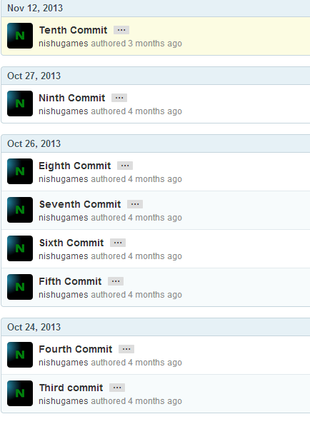
git commit

Slide 89
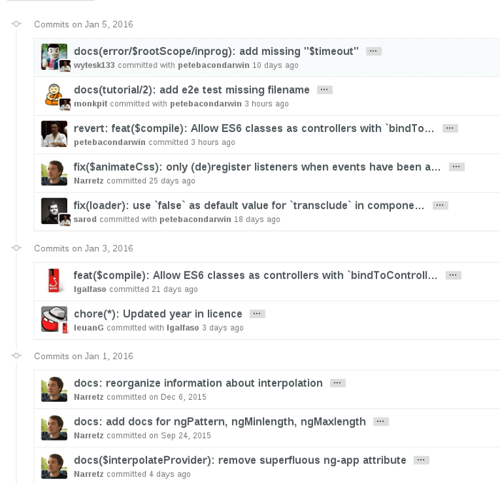
git commit

Slide 90
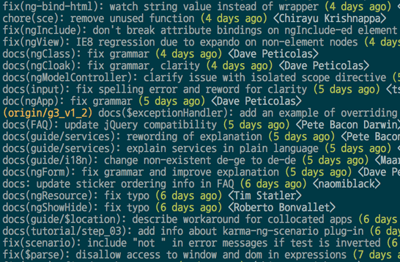
git commit

Slide 91
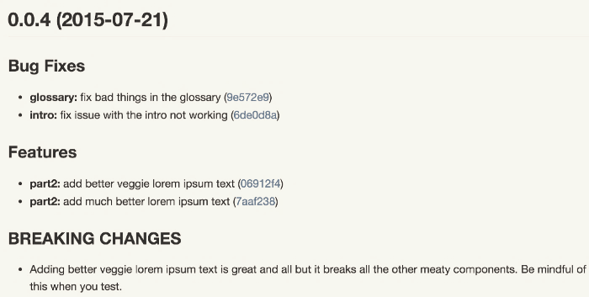
git commit

Slide 92
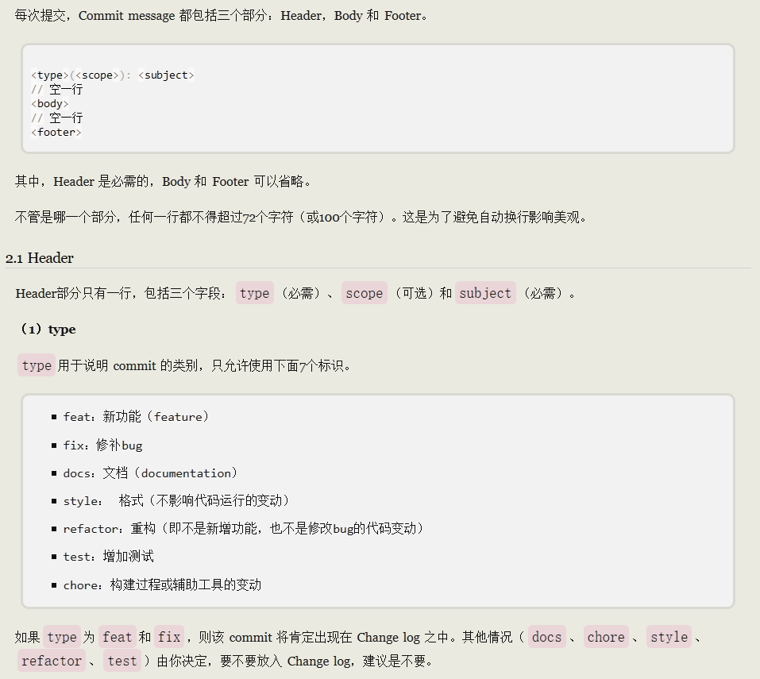
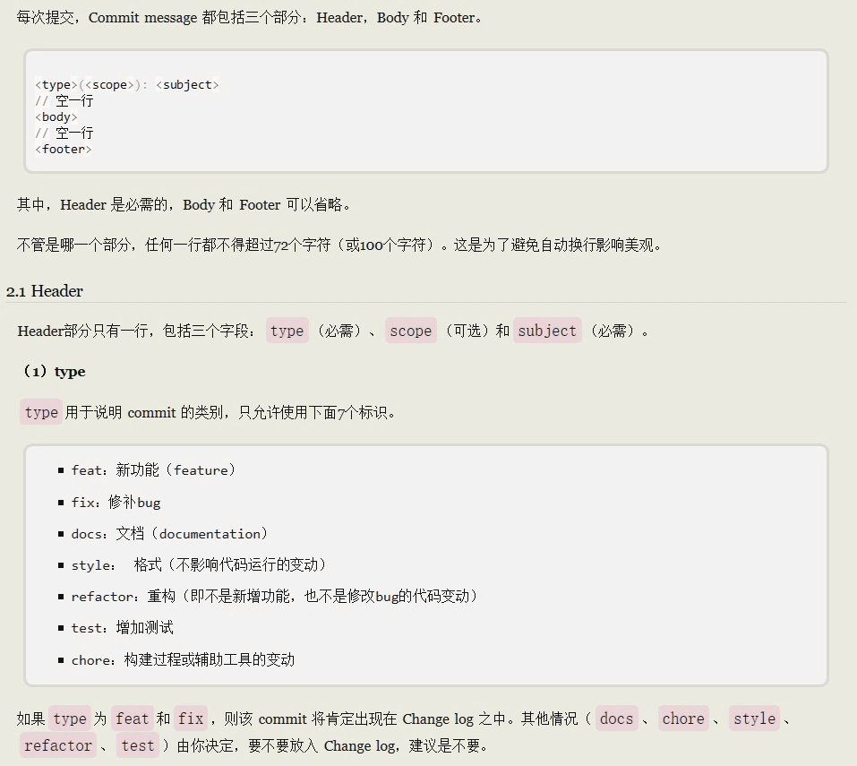
git commit
http://www.ruanyifeng.com/blog/2016/01/commit_message_change_log.html

Slide 93
信息查看
# short and branch
git status -sb
# 查看某个提交信息
git show HEAD
# 查看提交历史
git log <file name>
git log --grep <msg>
git log -n

Slide 94
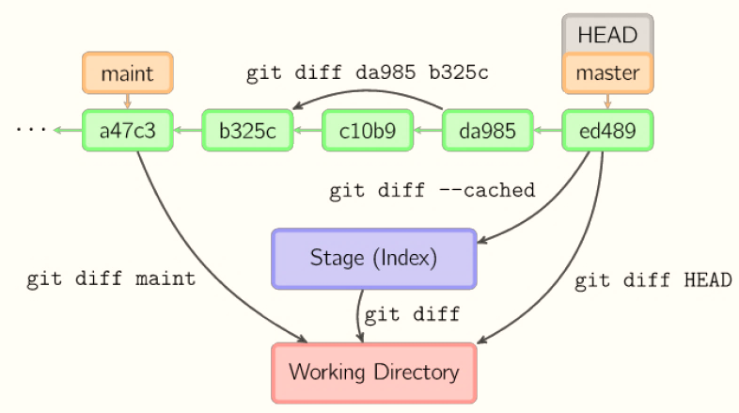
git diff

Slide 95
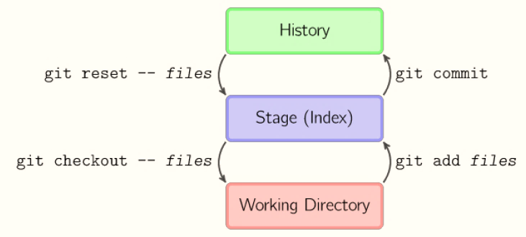
回撤操作
# 回撤暂存区内容到工作目录
git reset HEAD
# 回撤提交到暂存区
git reset HEAD --soft
# 回撤提交，放弃变更
git reset HEAD –-hard
# 回撤远程仓库，-f 即 --force
git push -f

Slide 96
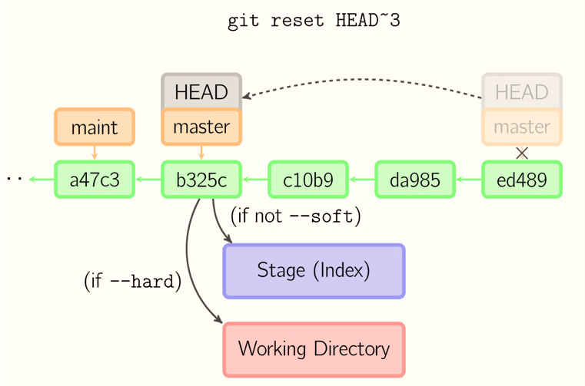
git reset

Slide 97
回撤操作
# 回撤上一次提交
git add .
git commit --amend –m “message”
# 变基操作，改写历史提交
git rebase –i HEAD~3

Slide 98
作业任务
Git 基本操作
要求：
建立并初始化 demo 仓库；
在 demo 仓库下，练习并观察视频课程中的命令；
在 GitHub 建 git 仓库；
把课上讲的所有 git 命令整理成 MarkDown 格式的学习笔记，上传 git 仓库；

Slide 99
标签操作

Slide 100
git tag
# 在当前提交上，打标签 foo
git tag foo
# 在当前提交上，打标签 foo，并给 message 信息注释
git tag foo –m “message”
# 在当前提交之前的第 4 个版本上，打标签 foo
git tag foo HEAD~4
# 列出所有标签
git tag

Slide 101
git tag
# 删除标签
git tag –d foo
# 把标签推送到远程仓库
git push origin --tags
# 把标签推送到远程仓库
git push origin v0.1

Slide 102
作业任务
标签操作
要求：
在本地的 demo 仓库中练习视频课程中的 Git 标签操作命令；
把课上讲的所有 Git 标签命令整理成 MarkDown 格式的学习笔记，上传 git 仓库；

Slide 103
Git 分支

Slide 104
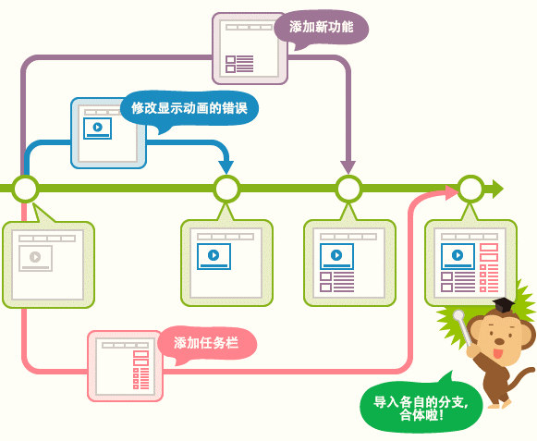
Git 分支

Slide 105
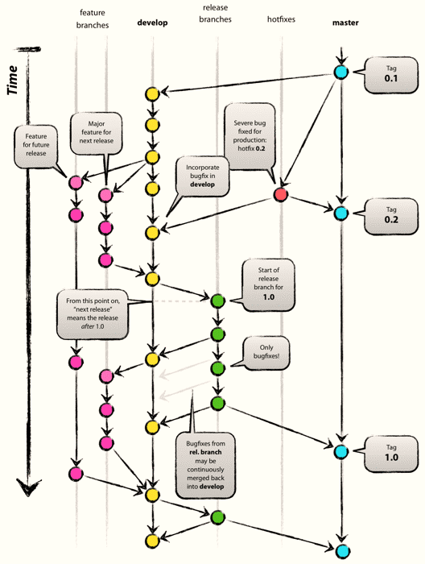
GitFlow 工作流

Slide 106
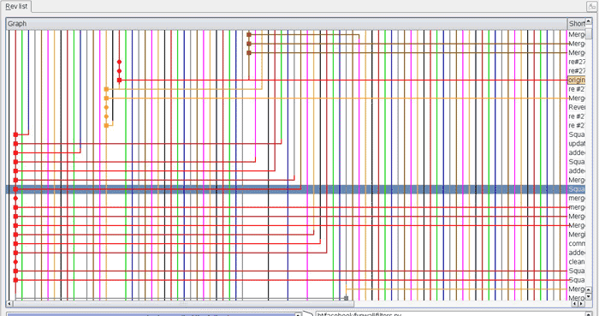
滥用分支

Slide 107
Git 分支实例
master
C0
C1
C2

Slide 108
Git 分支实例
(master) git branch iss53
master
C0
C1
C2
iss53

Slide 109
Git 分支实例
(iss53) git commit
master
C0
C1
C2
C3
iss53

Slide 110
Git 分支实例
(master) git branch hotfix
(hotfix) git commit
master
hotfix
C0
C1
C2
C4
C3
iss53

Slide 111
Git 分支实例
(master) git merge hotfix
master
hotfix
C0
C1
C2
C4
C3
iss53

Slide 112
Git 分支实例
(iss53) git commit
master
C0
C1
C2
C4
C3
C5
iss53

Slide 113
Git 分支实例
(master) git merge iss53
master
C0
C1
C2
C4
C6
C3
C5
iss53

Slide 114
冲突解决
要点：
在不同分支上，修改同一个文件；
不同的人，修改了同一个文件；
不同的仓库，修改了同一个文件；
冲突只在合并分支的时候才会发生；
发生冲突并不可怕，冲突的代码不会丢失；
解决冲突，重新提交，commit 时不要给 message；
冲突信息的格式；

Slide 115
git branch
# 创建分支 foo
git branch foo
# 切换到分支 foo
git checkout foo
# 创建分支并同时切换到 foo，一步做到
git checkout -b foo

Slide 116
git branch
# 修改分支名字
git branch –m old_name new_name
git branch –M old_name new_name
# 删除分支 foo
git branch -d foo
Git branch –D foo
# 列出远程分支
git branch -r

Slide 117
git branch
# 查看已合并的分支
git branch --merged
git branch --no-merged
# 列出远程合并的分支
git branch -r --merged
# 取出远程 foo 分支
git checkout –t origin/foo

Slide 118
git branch
# 删除远程分支
git push origin <space>:<remote branch>
git fetch -p
# 合并分支
git merge <branch name>
# 合并分支，拒绝 fast forward，产生合并 commit
git merge –-no-ff

Slide 119
git stash
# 保存进度
git stash
# 弹出进度
git stash pop
# 查看 stash 列表
git stash list
# 删除 stash 列表
git stash clear

Slide 120
作业任务
Git 分支
要求：
在本地的 demo 仓库中练习并观察课程视频中的 Git 命令；
把课上讲的所有 Git 命令整理成 MarkDown 格式的学习笔记，上传 git 仓库；

Slide 121
GitHub 实战
第三部 Git 团队协作

Slide 122
课程模块
STEP 1
STEP 3
Git 入门
Git 进阶
STEP 2
STEP 4
MarkDown
团队协作

Slide 123
内容安排
01
02
课程说明
集中式工作流
03
04
功能分支工作流
Gitflow 工作流
05
06
Forking 工作流
Pull Request 总结

Slide 124
作业任务
了解工作流
要求：
阅读 Git 工作流指南；

Slide 125
集中式工作流

Slide 126

集中式工作流

Slide 127
作业任务
集中式工作流
要求：
在自己的 GitHub 账户下创建 git-demo 仓库；
邀请同学或同事，把他们加到 git-demo 仓库，成为协作者；
跟同学或同事一起练习集中式工作流；

Slide 128
功能分支工作流

Slide 129
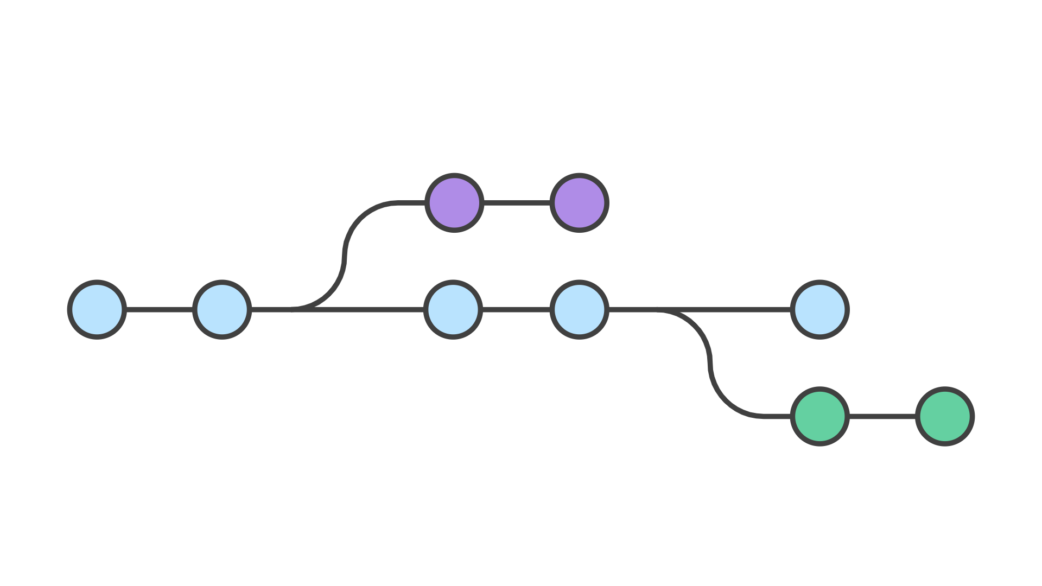
功能分支工作流

Slide 130
作业任务
功能分支工作流
要求：
邀请同学或同事，把他们加到 git-demo 仓库，成为协作者；
跟同学或同事一起练习功能分支工作流；

Slide 131
GitFlow 工作流

Slide 132
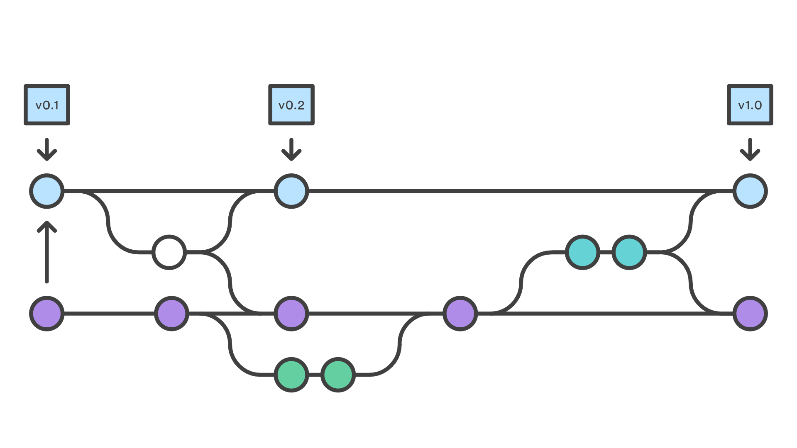
GitFlow 分支工作流

Slide 133
作业任务
GitFlow 工作流
要求：
邀请同学或同事，把他们加到 git-demo 仓库，成为协作者；
跟同学或同事一起练习 GitFolw 工作流；

Slide 134
Forking 工作流

Slide 135
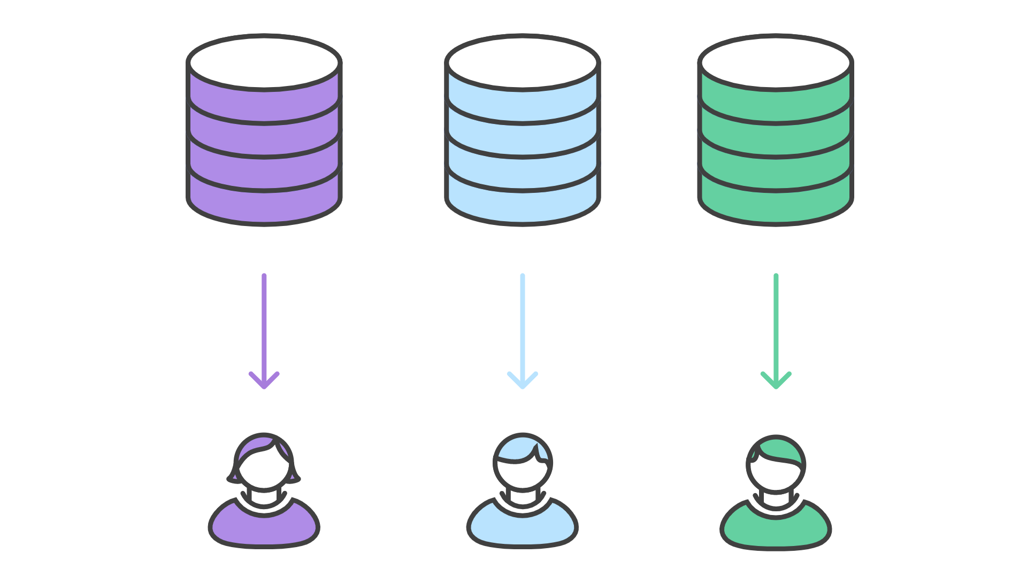
GitFlow 分支工作流

Slide 136
作业任务
Forking 工作流
要求：
参考课程视频，向 wangding / git-demo 仓库 Pull Request <your name.md> 文件；
邀请同学或同事，跟同学或同事一起练习 Forking 工作流；

Slide 137
Pull Request 总结

Slide 138

Pull Request

Slide 139
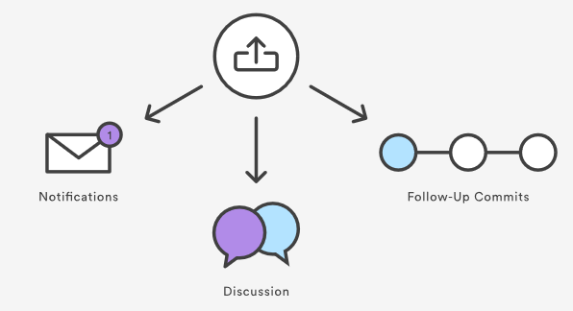
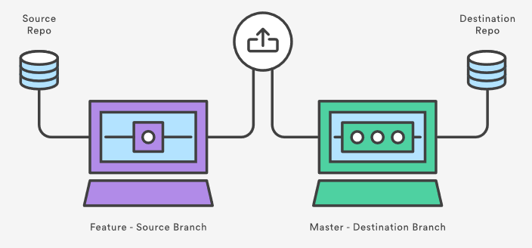

Slide 140
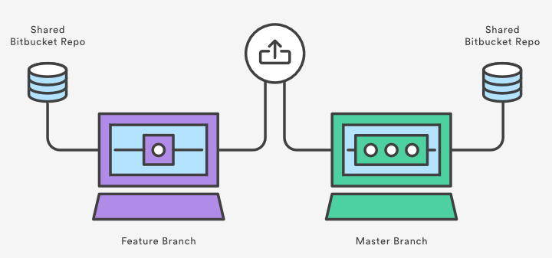
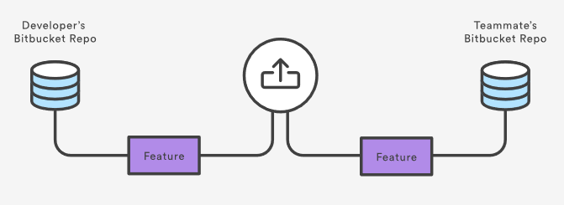
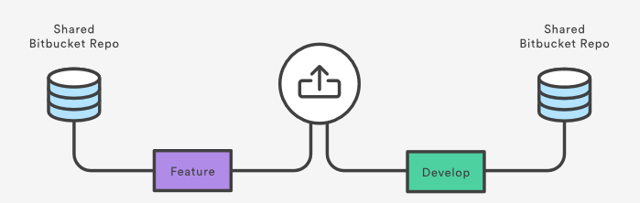

Slide 141
作业任务
Pull Request
要求：
对 Git 团队协作课程的内容进行复习和总结；
编写 markdown 笔记，一个工作流一个 md 文件。提交到自己的 GitHub 仓库中。

Slide 142

学无止境

